Slide 1




Notes:
안녕하세요 멍냥이커넥트를 기획한 대전 1반 6팀 마블 입니다. 발표를 시작하도록 하겠습니다.

Slide 2






Notes:
발표 순서는 이와 같이 진행될 예정입니다.

Slide 3





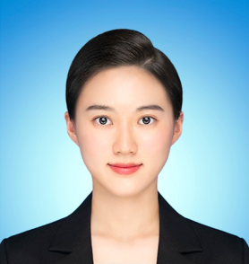
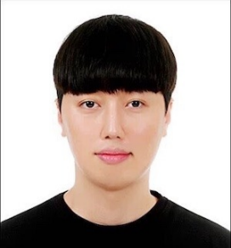
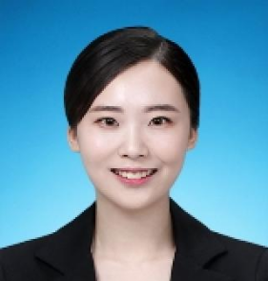
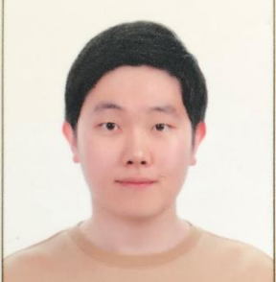









Notes:
먼저 저희 마블 팀은 프론트엔드 성진옥, 박지영 교육생과 백엔드 김다윤, 박성호, 차민석 교육생으로 이루어져있습니다.
마블이라는 의미는 (클릭) 마지막이 아닌 (클릭) 마스터 블록체인이라는 의미를 담고 있습니다.

Slide 4






Notes:
혹시 팬데믹 퍼피라는 말 들어보셨나요? 저는 요즘 사회현상을 찾아보던 중 알게 되었는데요, 코로나 블루를 극복하기 위한 대안으로 시선을 받고 있는 반려동물 입양 트렌드를 일컫는 말이라고 합니다!
이렇게만 들으면 밝은 면만 존재할 것 같은데요 (클릭) 어두운면 또한 존재했습니다. (클릭) 우리나라에서는 입양에 대한 관심과 함께 반려동물 파양 및 유기동물 수가 늘고 있다고 합니다.

Slide 5















Notes:
유기동물 수는 2015년부터 (클릭) 매년 증가하여 매일 약 400마리의 동물이 버려지는 것과 같다고 하는데요
유기동물이 늘어나는 것에 비해 유기동물 입양 비율은 감소하고 있어 많은 동물들이 자연사 또는 안락사 되고 있다고 합니다.
이렇게 버려진 유기동물은 어떻게 되는지 아시는분 있을까요?

Slide 6
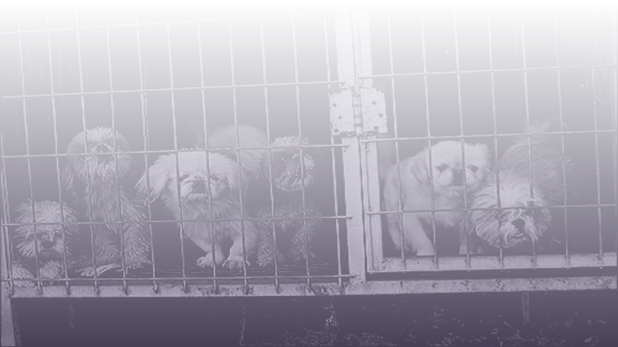



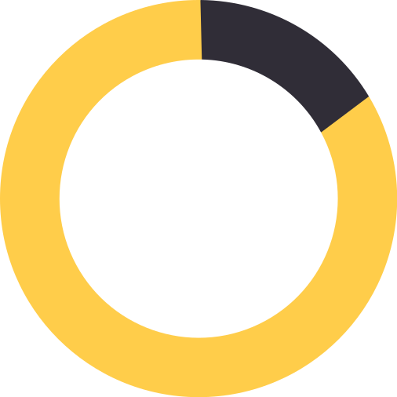

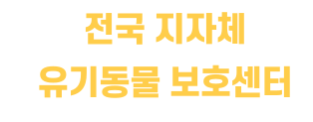

Notes:
구조된 유기동물은 유기동물 보호소로 옮겨지게 됩니다. 그러나 우리나라에는 현재 약 300여개의 보호센터들이 존재하고 그중 86프로는 민간에서 운영하고 있다고 합니다.

Slide 7
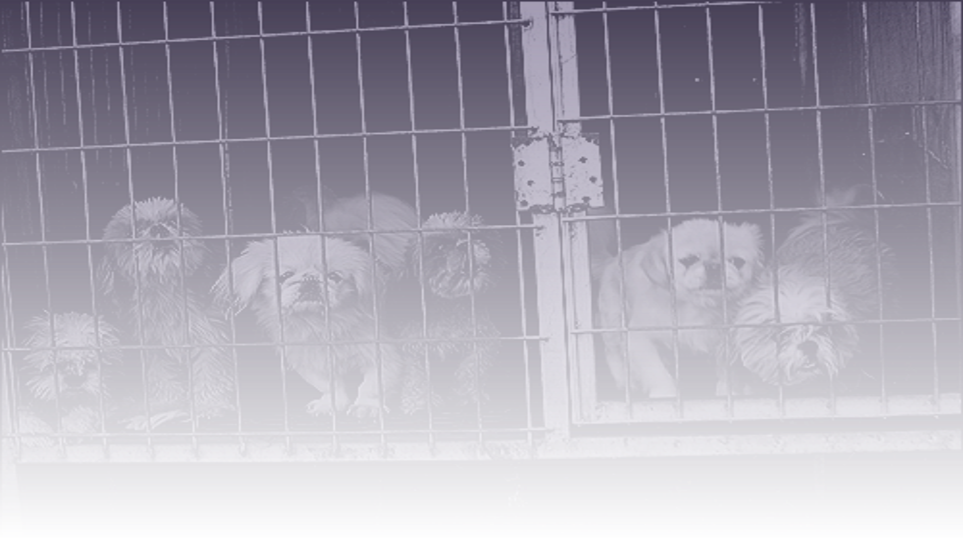


Notes:
이런 유기동물을 구조하고 관리하는데 드는 돈은 2019년에만 232억원 이였다고 하는데요 이렇게 큰 돈이 들어가는 것에 비해

Slide 8


Notes:
실제로 많은 보호소들이 사료나 배변이 전혀 관리 되지 않고, 심지어 다른 동물들이 보는 앞에서 안락사를 시키는 등 동물 보호법에 위배되는 행위들이 시행되고 있다고 합니다.

Slide 9


Notes:
이렇게 유기동물 보호소는 현재 많은 사람들의 관심과 후원이 필요한 상황이라는 결론을 내리게 되었습니다. 그래서 저희는 이러한 상황에 도움을 주고자

Slide 10


Notes:
유기동물 보호소 후원 및 입양 매칭 서비스인 멍냥이 커넥트를 기획하게 되었습니다.

Slide 11










Notes:
멍냥이 커넥트에서 보호소는 (클릭) 동물 및 보호소 자체의 영상을 제공하게 되고, 제공받은 영상과 자료를 통해 개인 유저들은 (클릭) 원하는 보호소에 후원을 할 수 있습니다. 여기서 저희는 블록체인을 이용한 후원 및 후원금 사용내역을 관리하고자 하였습니다. 이렇게 되면 많은 분들이

Slide 12


Notes:
왜 블록체인이여야 하는가? (클릭) 데이터 베이스로도 충분하지 않은가? 하는 의구심이 드실 수 있습니다. 하지만 저희는

Slide 13


Notes:
무엇에 초점을 맞추는지 그 관점에 따라 필요한 기술이 다르다고 생각하였습니다. 빠르고, 효과적이며 가격이 저렴한 관점에서 보면 블록체인은 DB를 절대 이길 수 가 없습니다. 하지만 근데 너는 그 데이터 베이스에 있는 것을 믿을 수 있어? 하는 관점에서 보게 되면 블록체인 만큼 명확한게 없다고 생각하였습니다.

Slide 14


Notes:
의문이 들지만 믿는것과 원초적으로 아예 불가능 한 것은 (클릭) 전혀 다른 이야기이기 때문입니다. 그래서 저희는

Slide 15


Notes:
사회적으로 공정해지기 위해서는 (클릭) 블록체인 만한 것이 없다는 판단을 내리게 되었고, 큰 돈이 쓰이고 있음에도 불구하고 관리되고 있지 않은 유기동물 보호소의 후원금 관련 내역을 블록체인에 담기로 하였습니다.

Slide 16



Notes:
그렇다면 유기동물 보호소들이 실제로 깨끗하게 관리 되고 있는 것은 어떻게 확인 할 수 있을까요? (클릭)사진을 주기적으로 받아서 확인할까요? 아무래도 순간적인 찰나만 기록하다 보니 (클릭) 조작의 가능성이 있을 것 같습니다. 음.. 그러면 (클릭) 주기적으로 사람이 직접 찾아가볼까요? 전국에 300여개의 보호소들을 직접 눈으로 확인한다는 것은 (클릭) 많은 비용과 인력이 필요할 것 같네요. 저희는 보호소의 관리 상태를 명확히 확인하고 소통까지 할 수 있게

Slide 17




파양 및 유기 비율 감소
Notes:
스트리밍 서비스 기능을 추가하였습니다. (클릭) 유저들은 (클릭) 자신의 후원금이 사용된 상황을 (클릭) 수시로 편하게 확인하며 직접 눈으로 확인함으로써 (클릭) 신뢰도가 증가하고 (클릭) 다시 후원하는 상황이 일어날 것 입니다. 또한 시청하는 영상 속 (클릭) 동물들과 소통 및 유대관계를 형성하게 되며 (클릭) 정이 생겨버린 동물과 입양을 진행한다면 (클릭)유기동물 입양률은 증가하고 파양, 유기 비율을 감소 할 것입니다. 그래서 저희

Slide 18





Notes:
멍냥이커넥트에서 제공하는 서비스는 블록체인을 이용해 후원 내역을 투명하게 공개하고, 동물과의 유대 형성 및 보호소 상태 확인을 위한 스트리밍 서비스를 제공합니다.
또한 보호소와 실시간 소통이 가능한 1:1채팅 및 유기견과 이용자의 입양 매칭 서비스까지 제공할 계획입니다.

Slide 19

Notes:
다음은 현재까지 개발된 상황을 보여드리겠습니다. 서버에 배포도 끝난 상태입니다.

Slide 20





Notes:
이 서비스의 기대효과로는 후원문화가 활성화 되며, 직접 유기동물 보호소에 후원이 가능합니다. 또한 스트리밍 영상을 통해 유기동물 입양에 대한 대중들의 인식이 개선되고, 유대관계가 쌓인 유저와 동물을 매칭 시킴으로써 유기견 입양률이 증가되고 파양 및 유기 비율이 감소할 것입니다.

Slide 21





















Notes:
저희는 젠킨스와 도커로 빌드와 배포 자동화를 했고 백엔드는 스프링으로 jpa, security를 적용할 예정입니다.
rdb는 mariaDB를 사용하고 채팅을 위한 redis을 사용할 예정입니다.
프론트 기술로 리액트와 리덕스, 타입스크립트를 사용하고 블록체인은 이더리움 네트워크를 사용하려 공부중에 있습니다.
실시간 스트리밍은 webRTC Kurento를 이용합니다.

Slide 22

Notes:
이것으로 발표를 마치도록 하겠습니다. 감사합니다.

